Slide 1
인간과 철학
담당교수 강지은

Slide 2

동물과 자연에게도 도덕적 배려를 해야 할까?

Slide 3
이번주
1. 근대 서양의 인간중심주의
다음주
2. 동물중심주의
3. 테일러의 생명중심주의
4. 레오폴드의 대지 윤리
5. 심층생태론

Slide 4
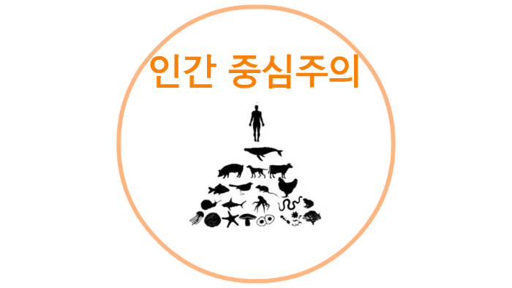
1. 근대 서양의 인간중심주의
일반적으로 동양이 아닌 서양의 근대에서 인간이 자연을 바라보아 왔던 지배적인 입장을 ‘인간중심주의＇라고 부른다. 이후 1960년대 들어 인간중심주의에 대한 비판과 반성이 일어났고, 그 결과 탈인간중심주의(또는 비인간중심주의)가 힘을 얻고 있는 분위기이다.

Slide 5
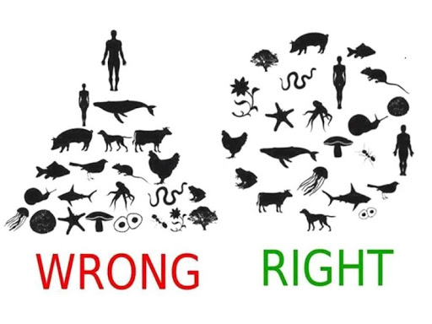
탈인간중심주의
한편 탈인간중심주의는 보다 구체적으로 개체중심주의와 전체론적 입장으로 나뉘며, 개체중심주의는 다시 동물중심주의와 생명중심주의로 구분한다.

Slide 6
인간중심주의(Anthropocentrism)란 인간의 지위와 가치를 독립적인 것으로 주장하여 인간이 아닌 나머지 다른 존재(동물과 환경)의 이해관계에 대해서는 적대적인 반면, 인간의 이해관계에 대해서는 독점적이고 우월하며, 따라서 절대적인 것으로 가치 평가하는 것을 의미한다.
이것은 인간을 우주와 세계의 중심으로 자리매김하려 하기 때문에 인간 이외의 모든 존재에 대해서는 ‘인간에게 유용한가?’라는 도구적 가치 기준에 따라서 평가한다.
이성, 의식 또는 정신 능력, 자율성, 도덕적 행위 주체와 같은 인간에게만 주어진 고유한 특성에 기초하고 있는 인간중심주의에는 이미 인간과 자연 사이에 대립적 구도가 내재되어 있음을 알 수 있다.

Slide 7
인간중심주의…
이것은 인간과 자연의 관계를 주체와 대상, 목적과 수단, 선과 악, 미와 추, 우월과 열등이라는 이분법적 대결 구도를 낳는 배경이 된다. 이로써 인간은 오직 인간에 대해서만 직접적인 도덕적 의무를 지닐 뿐, 자연에 대해서는 직접적인 의무를 지닐 필요가 없다는 주장이 정당화 된다.
자연에 대한 인간중심주의적인 사고는 세계와 자연을 태엽으로 움직이는 거대한 시계 또는 기계로 이해하게 하고, 이 속에 내재한 법칙성을 발견함으로써 인간이 추구하는 유용성의 원리에 따르도록 하려고 했던 베이컨이나 뉴턴, 데카르트의 사고에 가장 적극적으로 표현되어 있다.
우리는 근대 문명 과정의 전형적인 특정을 이루는 이들의 사고를 ‘기계론적 세계관’ 또는 ‘자연관’이라고 하는데, 이러한 세계관의 중심에는 바로 인간의 정신 능력이 깊게 뿌리내리고 있다.

Slide 8
서양에서의 이분법적인 사고와 인간중심주의는 매우 깊은 역사적 기원을 갖고 있다. 예를 들어 기독교 정신은 ‘신-인간-자연’이라는 수직적 위계질서에 기초하여 인간의 자연에 대한 지배와 도덕적 우월성을 주장해왔다. 그런가 하면 아리스토텔레스는 “식물은 동물을 위해, 동물은 인간을 위해” 존재한다는 목적론적 해석을 통해 인간을 존재론적으로 가장 높은 지위에 올려놓았다.
또 중세 시대 토마스 아퀴나스는 “자연의 과정에서 동물은 신의 섭리에 의해 인간이 사용하도록 결정되어 있다”는 주장을 했다. 이처럼 인간중심주의 전통은 서양에서 일관되게 유지되었으며, 근대 베이컨과 데카르트에 이르러 기계적, 도구적 자연관으로 정착된다.

Slide 9
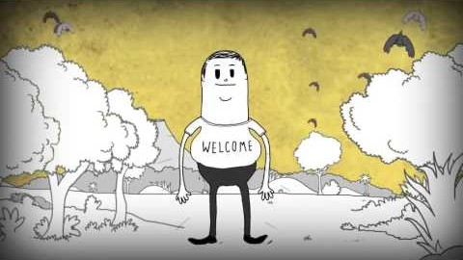
인간이 지구를 망친과정을 3분만에 보기

Slide 10

가장 최근에 멸종된 동물

Slide 11
베이컨의 자연지배
가설과 실험, 그리고 관찰을 진리의 기준으로 삼는 경험주의자 베이컨(F.Bacon)은 자연에 숨어 있는 법칙의 발견을 통해 자연이 인간을 위해 유용하게 쓰이도록 해야 한다고 주장한다.
자연에 대한 인간의 힘을 증대시키려는 그의 이와 같은 주장은 ‘아는 것이 힘’이라는 문장으로 더 잘 알려진 [신기관](1620)에서 학문하는 새로운 방법론인 귀납법으로 제시된다.
예를 들면, 인간은 동물을 자신들의 즐거움을 위해서는 물론, 인간 육체의 비밀을 밝히기 위한 도구로 활용하기 위해 해부하고 실험을 하며, 나아가 서로 다른 동물들 간에 이종 교배를 통해 새로운 동물종을 만들어 내기 위한 실험을 한다는 것 등이다.

Slide 12
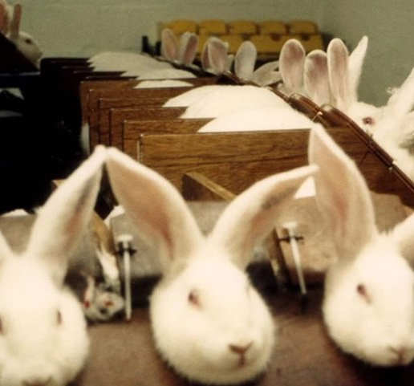
우리가 베이컨의 이와 같은 입장에 서게 되면, 비인간인 자연이나 동물은 도덕적 지위를 지니지 못하게 되며, 따라서 도덕적 주제 또는 영역에도 포함될 수 없다. 오히려 동물에 대한 복제나 조작은 인간의 삶을 풍요롭게 하기 위한 목적을 성취하는데 도움이 되는 한, 도덕적으로 정당화될 수 있다.

Slide 13
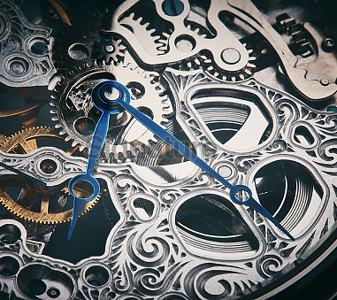
데카르트의 기계적 자연관
16~17세기를 거치면서 결실을 거두는 근대의 과학 혁명은 데카르트와 뉴턴에 의해 기계적 자연관으로 정착된다. 데카르트는 자신의 [방법서설]에서 자연과 동물에 대해 다음과 같이 규정한다.
“오히려 동물은 정신을 전혀 가지고 있지 않으며, 각 기관의 배치에 따라서 작동하는데, 이것이 바로 자연이다. 이것은 마치 시계가 톱니바퀴와 태엽만으로 만들어지지만 우리가 가지고 있는 능력보다 더 뛰어나게 시간을 정확하게 가리키고 있는 것과 같다.”

Slide 14
동물을 태엽과 톱니바퀴만으로 움직이는 시계, 즉 자동 기계와 동일한 것으로 다루고 있는 그의 결론은 동물과 자연이 영혼, 즉 정신을 전혀 지니지 않은 대상으로 인정하고 있음을 보여 준다.
이것은 데카르트가 정신을 지닌 인간을 제외한 모든 자연물을 실체 이원론과 기계론적 세계관에 기대어 기계적인 필연성의 운동 원리를 따르는 영혼이 없는 것으로 이해하고 있었음을 의미한다.
그의 이러한 자연관은 앞의 베이컨처럼 인간이 자연이라는 물체의 힘과 작용을 알고, 이를 통해 장인처럼 적절하게 이용하여
“자연의 주인이자 소유자가 되는 것”을 목표로 삼고 있다.

Slide 15

영화<모던타임즈>(Modern Times), 찰리채플린,1936

Slide 16
칸트의 동물관
인간중심주의와 기계론적 자연관은 근대에 학문하는 하나의 전형이었으며, 그 영향력은 절대적이었다. 이 점은 근대의 대표적인 도덕 철학자인 칸트도 예외는 아니었다. 칸트는 전통적인 인간중심주의적 관점을 자신의 동물 및 환경관에 일관되게 적용했다.
칸트에게 인간이란 이성적 존재로서 존엄한 인격체이며, 오직 이러한 특성때문에 인간은 절대적인 목적 그 자체이다. 칸트는 이 점을 다음과 같이 주장한다.
“인간, 일반적으로 모든 이성적인 존재는 목적 그 자체로 존재하며, 모든 행위는 수단으로서는 물론, 자기 자신에 대해서 그리고 다른 이성적인 존재들에 대해서 항상 동시에 목적으로 간주되어야 한다.

Slide 17
만약에 어떤 존재가 이성이 없는 존재라면, 그 존재는 수단으로서 상대적인 가치만을 지닐 뿐이며, 따라서 사물이라고 부른다. 반면에 이성적인 존재란 인격이라고 불리는데, 그 이유는 이성적인 존재의 성질은 이미 앞에서 목적 그 자체라고 밝혔기 때문이다.”
이 때문에 비인간인 자연과 동물은 인간의 도덕적 배려와 자격의 대상에서 배제되고, 인간의 행위를 제약할 수 있는 자격을 지니지 못하게 된다. 비록 이들이 인간의 행위를 제약하는 상황이 발생하더라도 그것은 전적으로 인격체로서 인간 자신의 ‘인간성’과 관련된 문제이지 ‘자연이나 동물 그 자체’와 관련된 문제는 아니다.

Slide 18
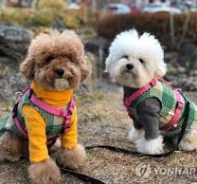
따라서 우리가 동물에 대해서 인간에 대한 의무와 비슷한 의무를 수행한다면, 그것은 곧 인간의 ‘자신에 대한 의무의 이행’이라는 관점에서 이해되어야 한다. 결론적으로 인간은 동물에 대해 간접적 의무만을 지닌다.

Slide 19
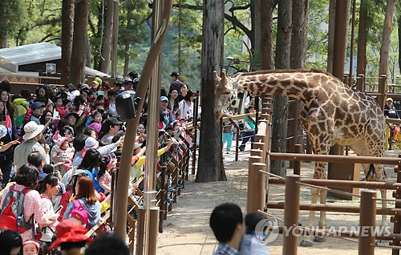
동물의 존재이유

Slide 20
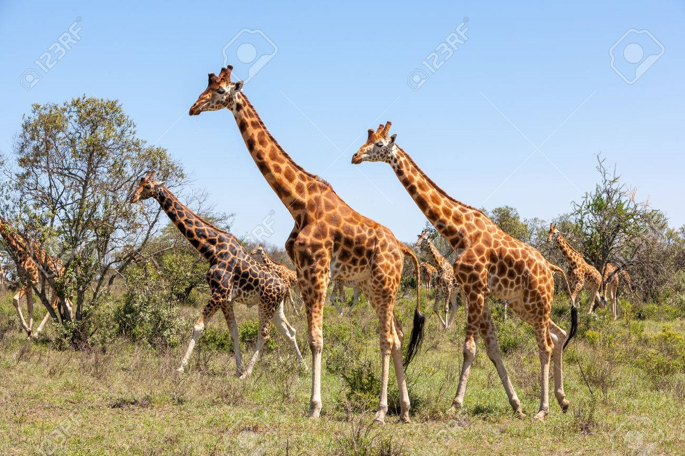
야생 기린 무리

Slide 21
근대적인 관점에서 세계와 자연은 하나의 거대한 기계
인간은 이와 같은 자연이 인간의 유익함을 위해 봉사하도록 자연계에 대해 지배적 힘을 키워야 하며, 이러한 힘의 증대는 인간의 고유한 특성인 이성과 정신 능력을 통해서 가능하다는 것이다.
그 뿐만 아니라 정신과 의식 능력을 지니지 않은 존재들은 도덕의 대상에서도 체계적으로 제거된다. 다시 말해 도덕의 범주를 정신 능력과 자율적 판단 능력, 그리고 자유 의지의 행사 능력에 두는데, 이 모든 것은 이성적 존재로서의 인간만을 전제로 하고 있다.
근대 서양의 이와 같은 사고방식은 자연과 비인간인 동물을 인간으로부터 체계적으로 그리고 도덕적 고려의 대상으로부터도 배제시킴으로써 자연과 동물은 인간을 위한 실용적, 도구적 가치만을 지닐 뿐, 내재적이며 본래적인 가치는 지니지 않는다는 신념을 형성했다.

Slide 22
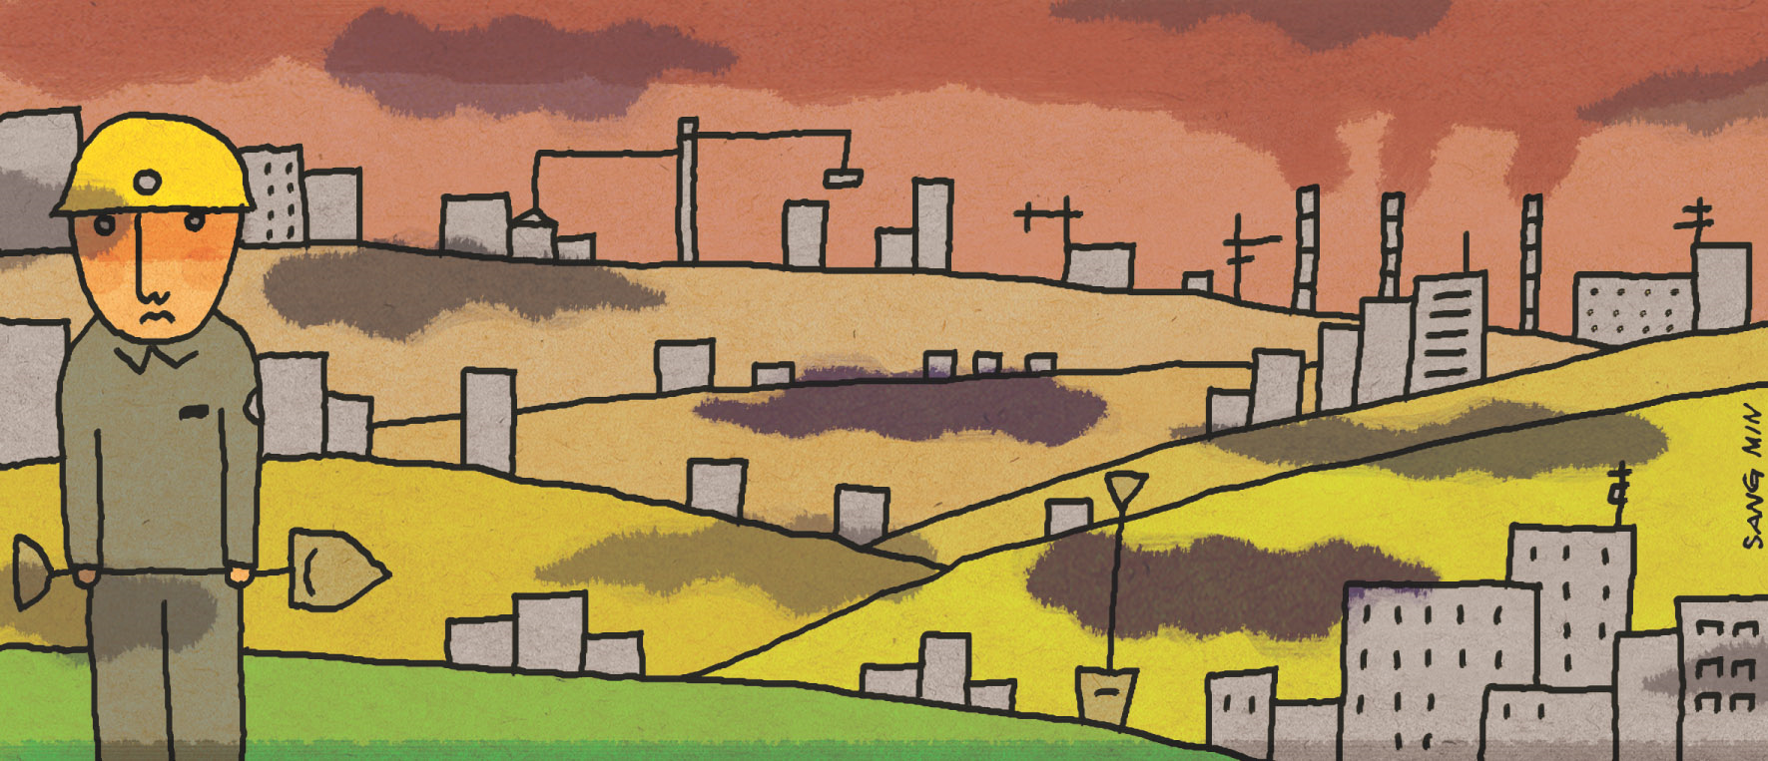
인간중심주의 비판
인간의 욕구와 물질적 풍요, 번영과 건강을 제일가치로 삼은 인간중심주의적 환경관은 인간의 무절제와 대량소비를 부추겨 오늘날 환경 문제의 근본 원인을 제공하게 되었다는 비판을 받고 있다.

Slide 23
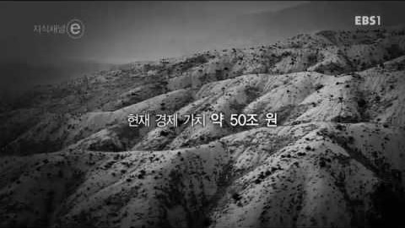
살기 위한 숲을 위하여!

Slide 24
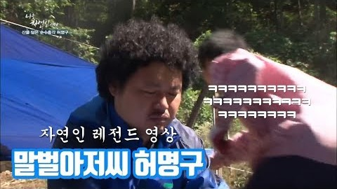
사람들은 왜 ‘MBN의 <나는 자연인이다>를 좋아할까?

Slide 25
자연인들의 숲속 생활
도시 생활에 지친 현대인들에게 잠시나마 일상의 번잡함을 잊게 하는 시간.
숲의 자연에서 쉬고 싶은 현대인
그러나 한편 불편한 숲속 살이에 비해 편안한 도시인의 삶, 자연인을 보면서 자신의 삶에 감사할 수 있는 여유가 생김
중장년층에게 자연인의 삶은 어릴 적 향수를 불러일으킴
자연을 대상화하지 않고 자연과 더불어 살아가는, 자연과 공존하는 모습은 도시의 모습과 너무나 상반된 삶.
움직일 때마다 공해를 만들어내는 자신의 삶과 대비되는 자연인의 삶. 탈인간중심주의의 삶.

Slide 26
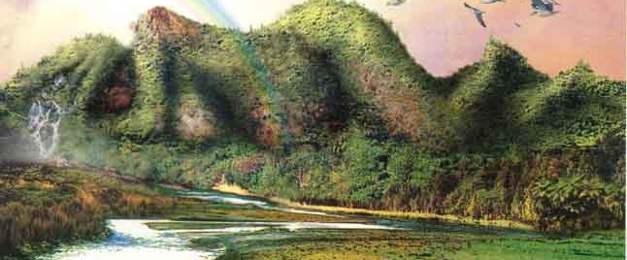
대지의 여신 – 가이아

Slide 27
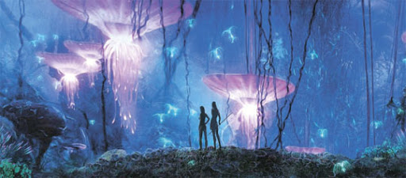
영화 <아바타> 속 생명의 숲

Slide 28
매년 1종의 생물종이 멸종
그 마지막은 어떤 생물이 될지…..

